Slide 1
Hội thảo về Xây dựng “Báo cáo giám sát thực thi Công ước của Liên hợp quốc về quyền của Người khuyết tật” tại Việt Nam

Slide 2
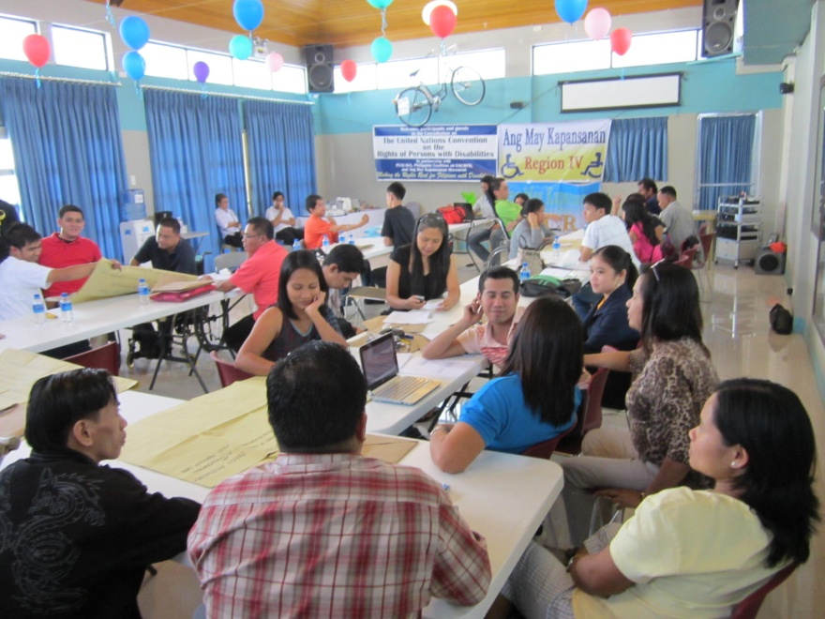
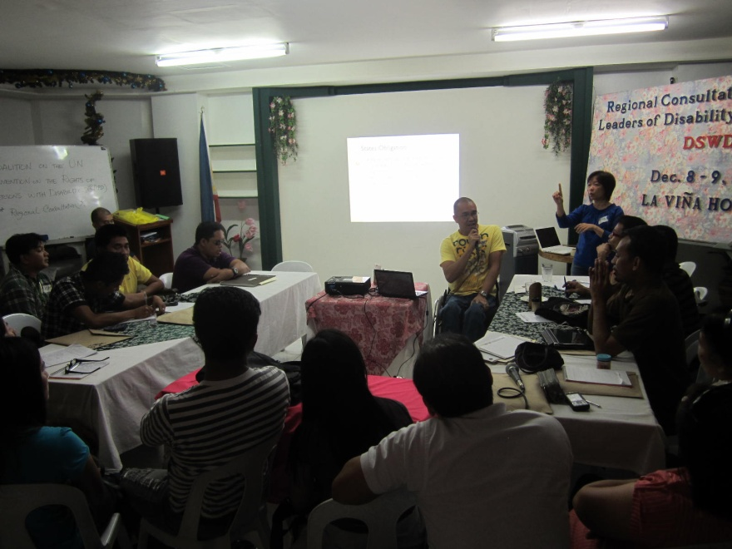
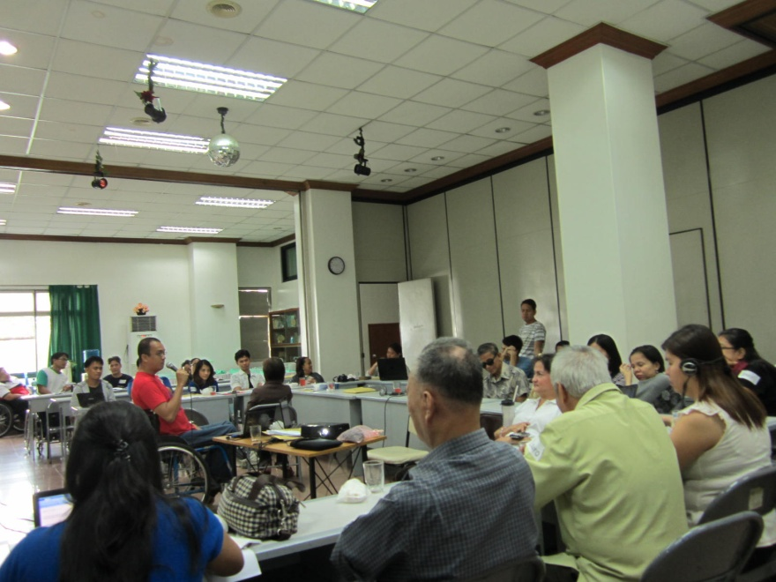
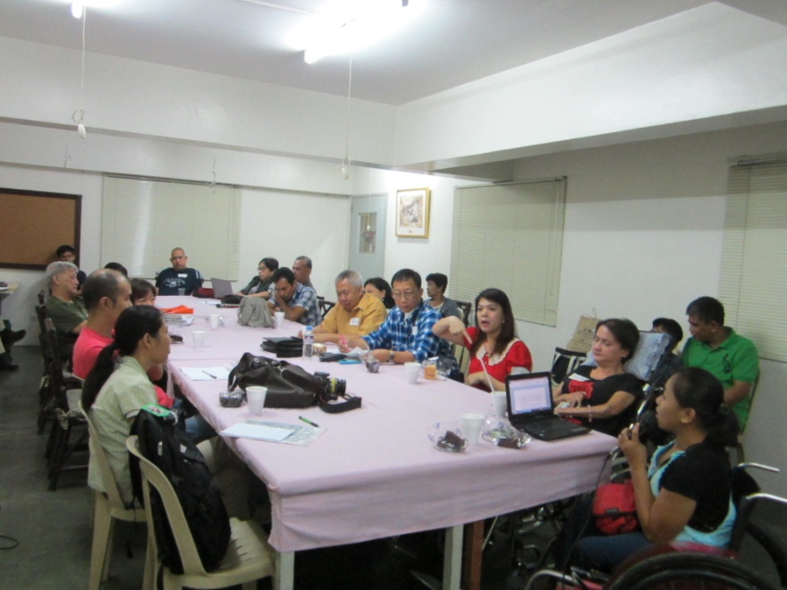
Kinh nghiệm trong việc thực hiện Báo cáo giám sát ở Philipines

Slide 3
Nội dung
Quá trình thực hiện báo cáo giám sát?
Những điểm cần lưu ý trong quá trình thực hiện?
Nội dung của Báo cáo giám sát?

Slide 4
Quá trình thực hiện giám sát
Hiểu về nghĩa vụ quốc gia theo pháp luật quốc tế như CRPD, CEDAW, CRC...
Hiểu về hệ thống pháp luật hiện hành
Kiến thức về vị thế của con người nói chung và vị thế của người khuyết tật nói riêng
Phân công nhiệm vụ

Slide 5
Những lưu ý trong quá trình thực hiện
Nâng cao năng lực liên quan đến CRPD
Lời mời dành cho các tổ chức tham gia vào quá trình chuẩn bị báo cáo
Xác định thành viên cốt lõi để quản lý quá trình chuẩn bị báo cáo
Chuẩn bị và thực hiện các hoạt động tham vấn ý kiến của các đối tác khác
Xây dựng dự thảo báo cáo

Slide 6
Nội dung Báo cáo giám sát
Ai chuẩn bị báo cáo?
Khái quát vấn đề nhân quyền trên cả nước
Khái quát về tình hình của người khuyết tật trên cả nước
Khái quát vấn đề nhân quyền của người khuyết tật trên cả nước

Slide 7
Tiếp
Phân tích từng điều khoản một về tình hình thực hiện và những gì mà Nhà nước đã cam kết để thực hiện CRPD như sự hài hòa pháp luật, phân bổ ngân sách
CRPD và SDG
Nguồn số liệu

Slide 8
LƯU Ý!!!
Dữ liệu
Sự hòa hòa pháp luật
Các chương trình/dự án hòa nhập
Phân tích ngân sách

Slide 9
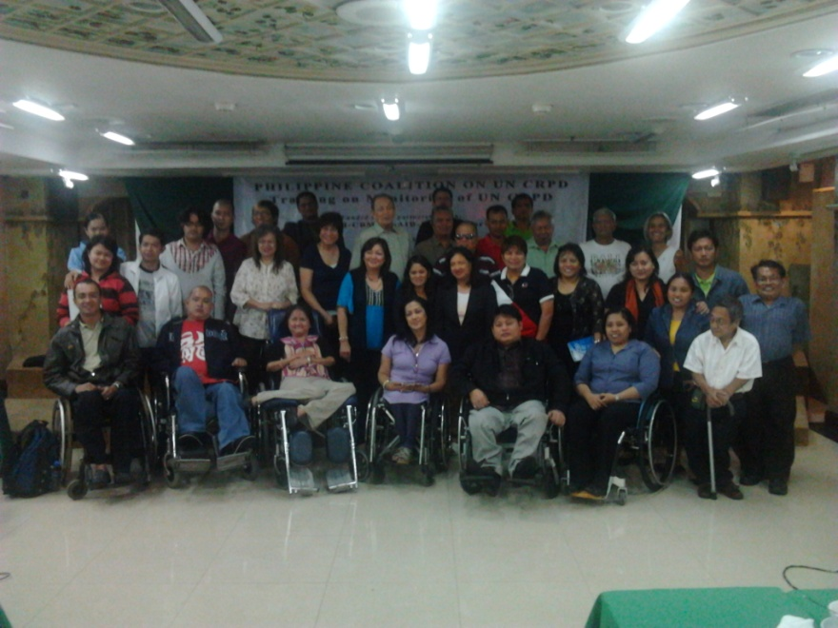
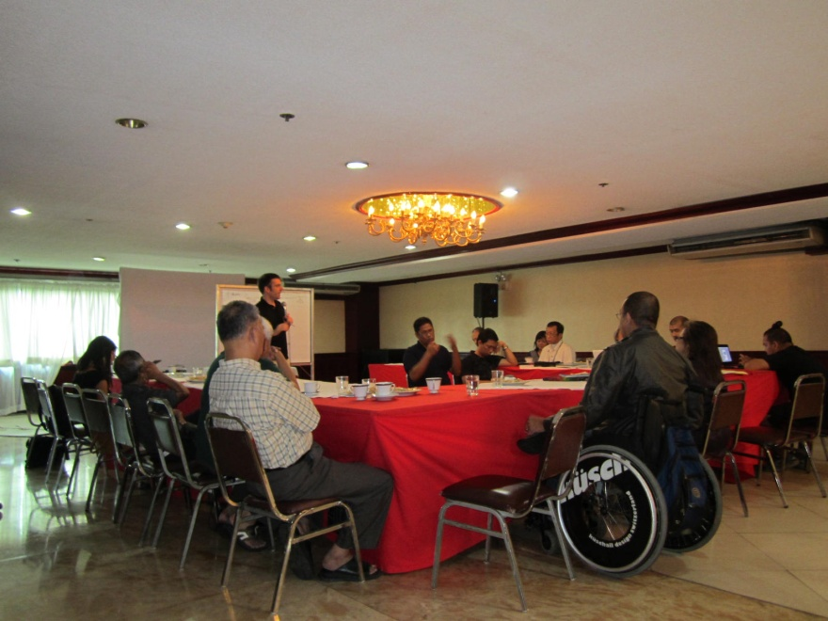
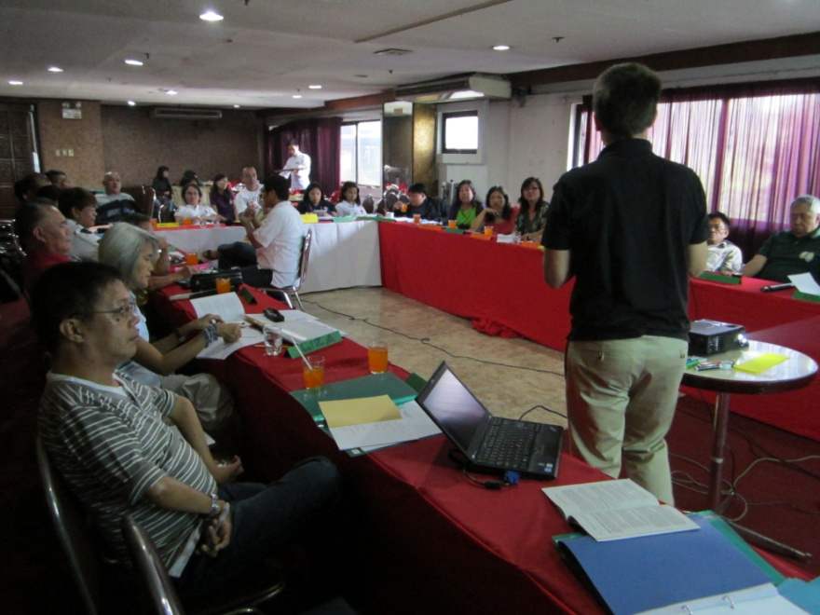
Các hoạt động nâng cao năng lực

Slide 10
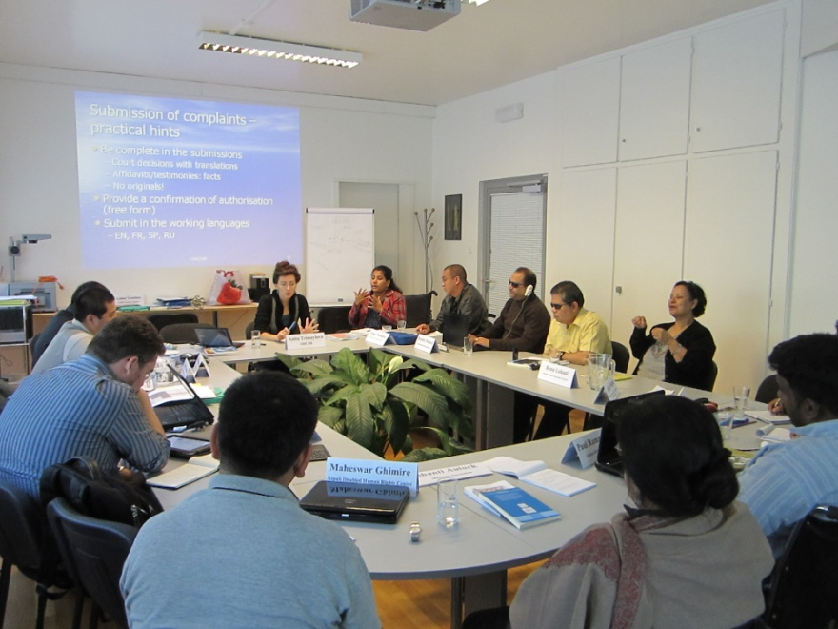
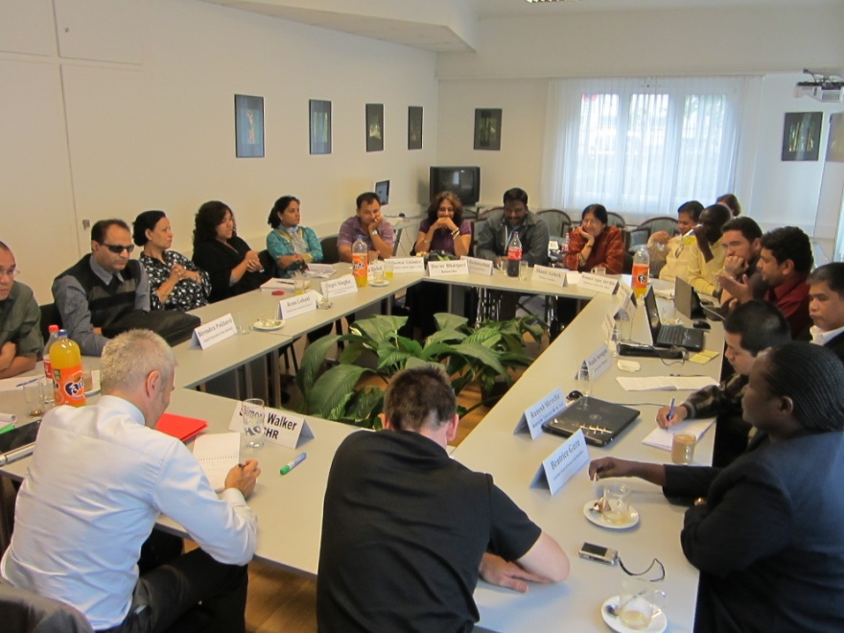
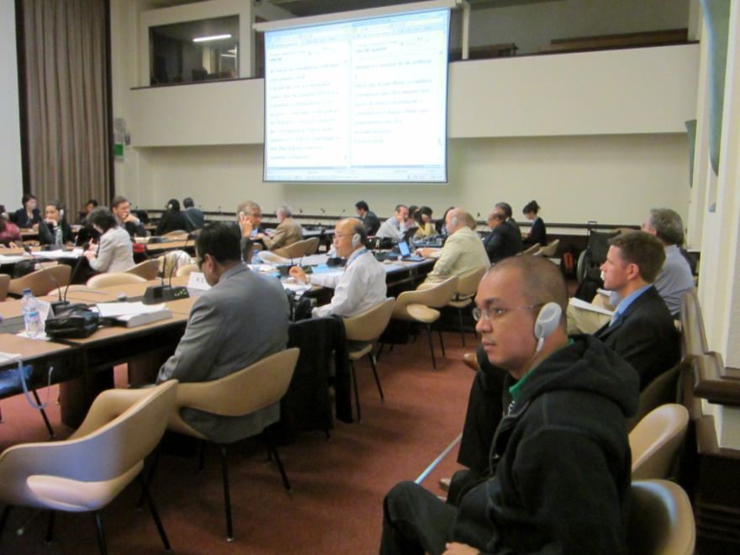
Tại Geneva

Slide 11
Báo cáo Quốc gia sẽ như thế nào?

Slide 12
Báo cáo song song sẽ nói những gì?
Thiếu
dịch vụ hỗ trợ
Phân biệt đối xử
Không bình đẳng
Tiếp cận

Slide 13
Bạn nghĩ gì về tuyên bố này?
Trẻ em khuyết tật gặp các rào cản trong việc tham gia học tập. Theo Báo cáo thế giới về người khuyết tật được WHO công bố năm 2011, người khuyết tật có nhiều khả năng bị thất nghiệp, dẫn tới gia đình họ trở thành hộ nghèo.
Báo cáo thế giới về người khuyết tật nói rằng người khuyết tật nghèo hơn so với người không khuyết tật. Trong một cuộc khảo sát được tiến hành tại các khu vực được lựa chọn bởi một cơ quan chính phủ có uy tín, 60% người khuyết tật ở các vùng nông thôn có mức sống nghèo hơn so với 10% dân số nói chung ở khu vực đó.

